Slide 1
П р о е к т. Б о л о т о.
Окружающий мир .
Ученика 4 Б класса
ГБОУ СОШ « Центр образования»
пос . Варламово
Краснощёкова Алексея.
Кл. руководитель Кеваева А.Ю.

Slide 2
Актуальность.
Болото всегда считалось землёй плохой, ненужной, но в природе нет ничего лишнего. Роль болот в очистке воздуха и воды, сохранение запасов пресной воды имеет мировое значение. Многие реки начинаются с болот.
Цели и задачи.
Цели:
1. Узнать о значении болот .
2. Познакомиться с растительным и животным миром болот.
3. Понять, что болота – это нужная часть природы.
Задачи:
1. Изучить роль и значение болот .
2. Воспитать бережное отношение к природе.

Slide 3
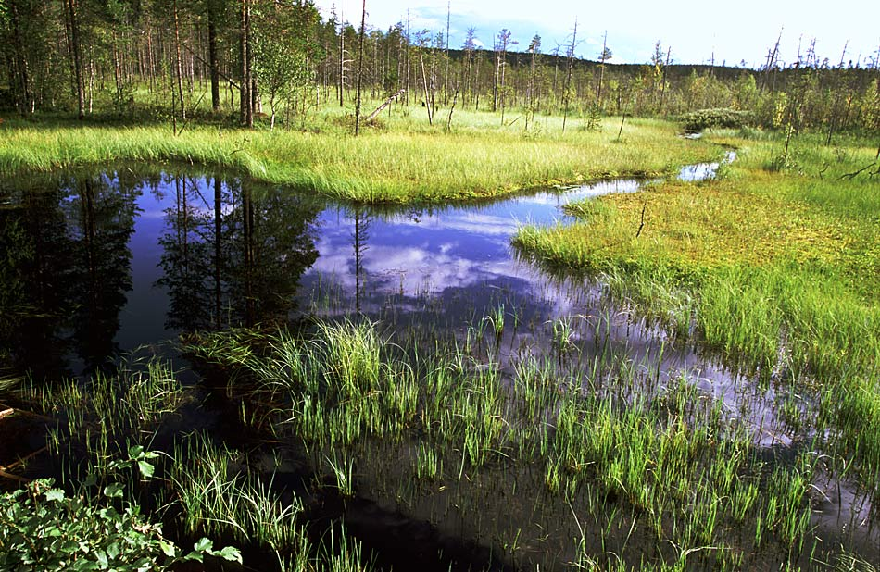
Болото – участок суши с очень влажным грунтом, заросший водными растениями. В болотах копятся остатки растений и образуется торф.
Болота возникают из-за постоянного, очень сильного намокания почвы и зарастания водоёмов. Иногда они появляются из-за неправильного строительства мостов и плотин, или неправильного орошения. Деятельность бобров тоже может привести к заболачиванию участка. Болота делятся на лесные ,кустарниковые, травяные и моховые. Участки болота, на которых больше всего воды, называются топи. Немало людей и животных погибло, не сумев выбраться из топей.

Slide 4
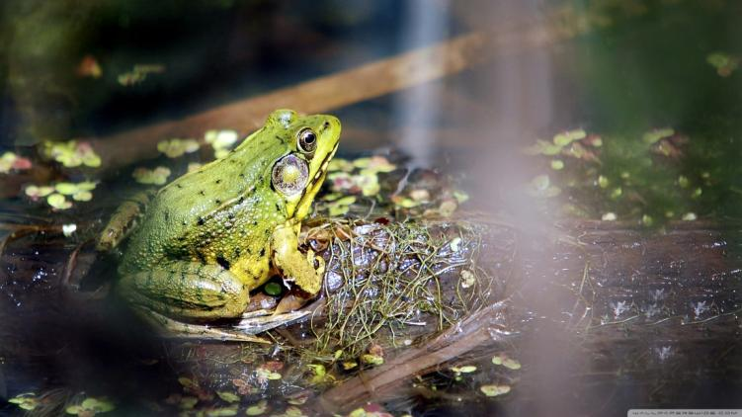
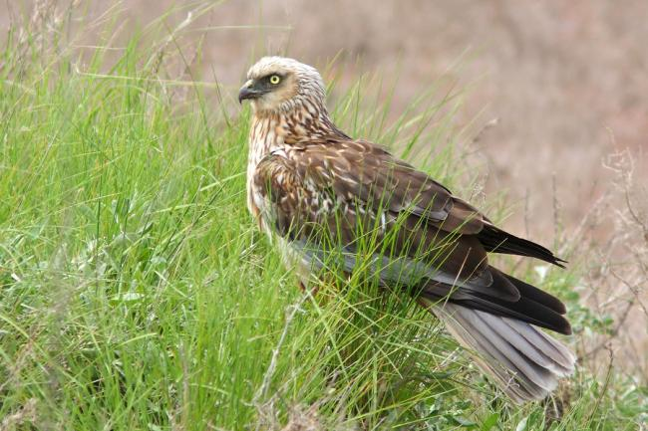
Болото – рай для насекомых. Это царство комаров и мошек. Здесь живут жуки-плавунцы, водомерки, стрекозы. Животный мир тоже богатый. Это жабы, лягушки, ужи, улитки и ящерицы.
Птиц очень много, особенно весной и осенью во время перелётов. Это серые журавли, кулики, куропатки, болотная сова, болотный лунь, гуси, утки.
Болотный лунь.

Slide 5
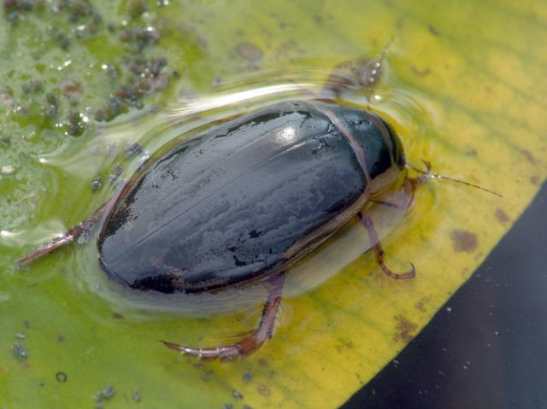
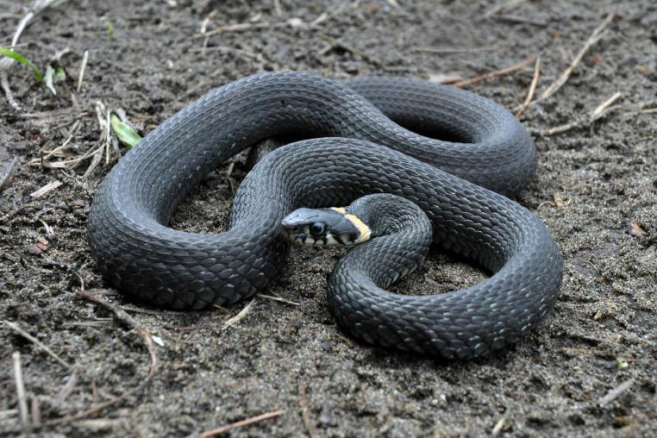
Жук – плавунец. Хищник. Питается мальками, головастиками, насекомыми, которые попали в воду, останками рыб и лягушек. Достигает в длину 37 мм.
Уж. Эта змея не ядовитая, питается лягушками и грызунами. Он отлично плавает. Достигает в длину до 150 см. Отличается жёлтыми пятнами сзади головы.

Slide 6
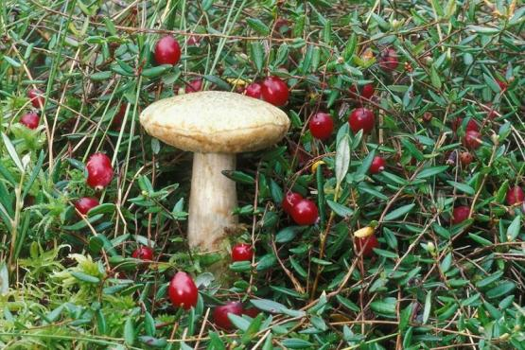
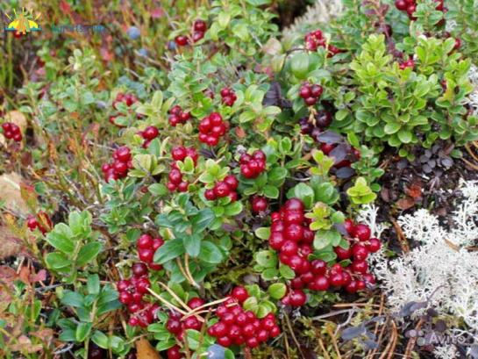
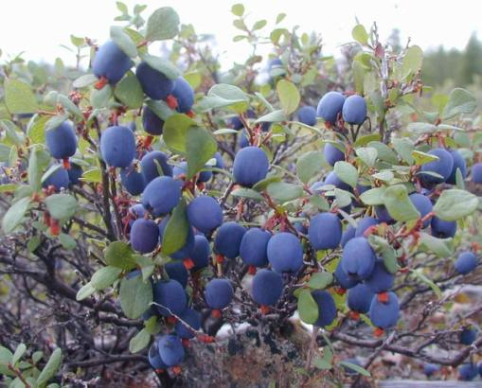
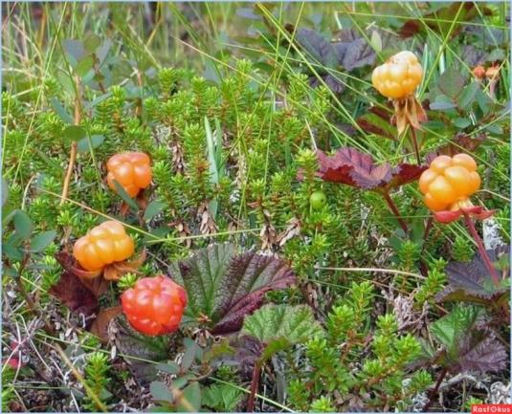
Деревья на болотах низкие, потому что слишком много влаги. Здесь можно встретить ольху, берёзу, сосну. Часто в этих местах растёт багульник и ива. Болотные растения это – рогоз, камыш, осока, кувшинка, росянка, мох. Любители грибов и ягод знают, что с пустыми руками они отсюда не уйдут. На болотах много грибов и ягод. Здесь растёт клюква, брусника, черника, морошка.
Клюква
Брусника
Голубика
Морошка

Slide 7
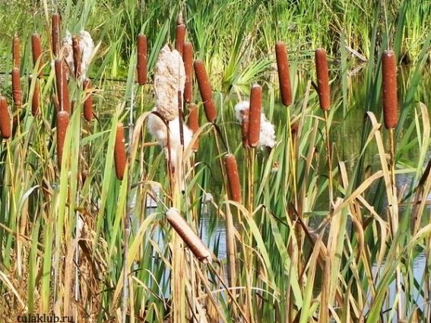
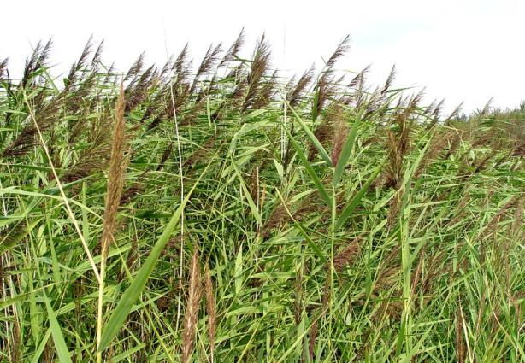
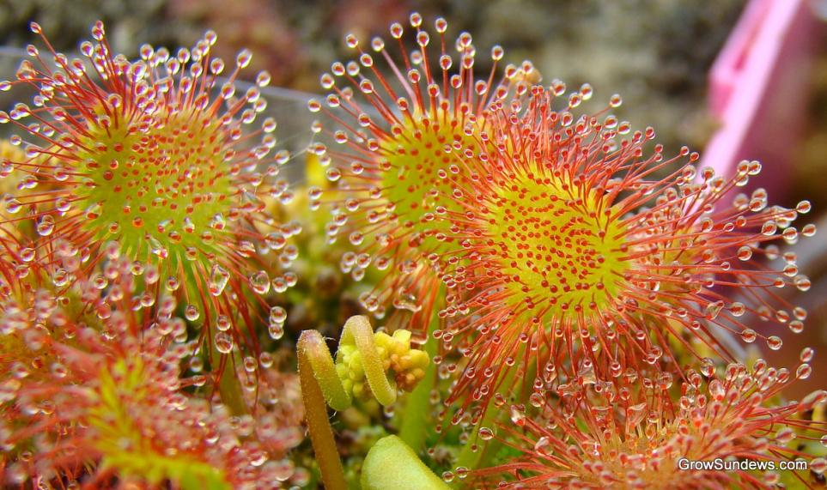
Рогоз
Камыш
Росянка

Slide 8
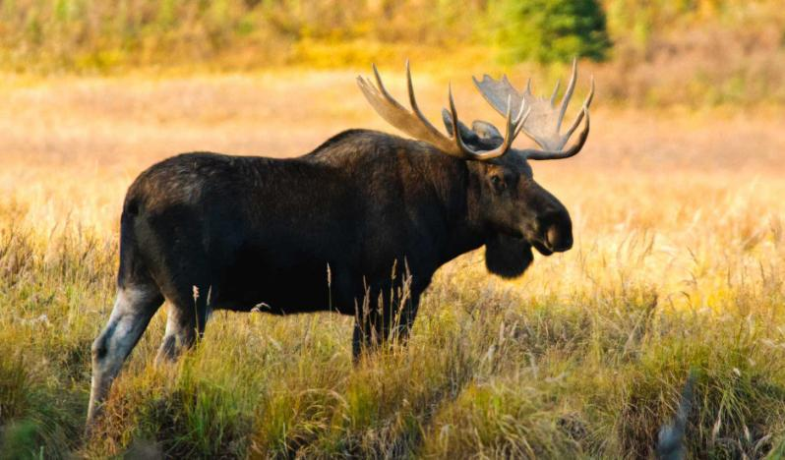
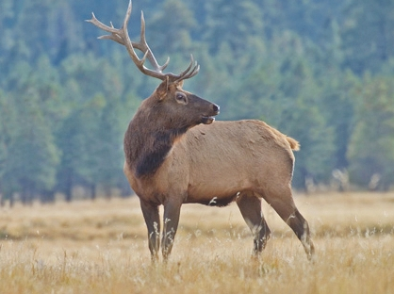
На болотах часто пасутся лоси , олени, зайцы, кабаны, особенно в засушливое лето. Хищники тоже здесь бывают.
Лось
Олень

Slide 9
Болота очень важная часть природы. В болотах накапливается и фильтруется пресная вода на Земле. Один гектар болота очищает воздуха в семь раз больше, чем один гектар леса. Большинство рек начинается с болот. Например Волга.

Slide 10
Источники информации.
1. Интернет.
genon.ru>GetAnswer.aspx
yandex.ru/ images>болото
geographyofrussia.com> Болото
2. Энциклопедия; « Жизнь на земле».
Спасибо за внимание!

